Slide 1
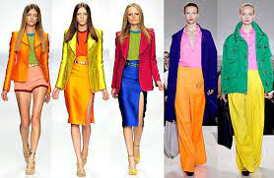
Tiết 23: ÔN TẬP

Slide 2
Nội dung chính của bài
I. Tóm tắt kiến thức
II. Luyện tập

Slide 3
I. Tóm tắt kiến thức
Công nghệ 6 hk II
Bài 7. Trang phục trong đời sống
Bài 8. Sử dụng và bảo quản trang phục

Slide 4
TRANG PHỤC TRONG ĐỜI SỐNG
Một số loại trang phục
SỬ DỤNG VÀ BẢO QUẢN TRANG PHỤC
Lựa chọn trang phục
Sử dụng, bảo quản
Vai trò
Đặc điểm, 1 số loại vải
TRANG PHỤC

Slide 5
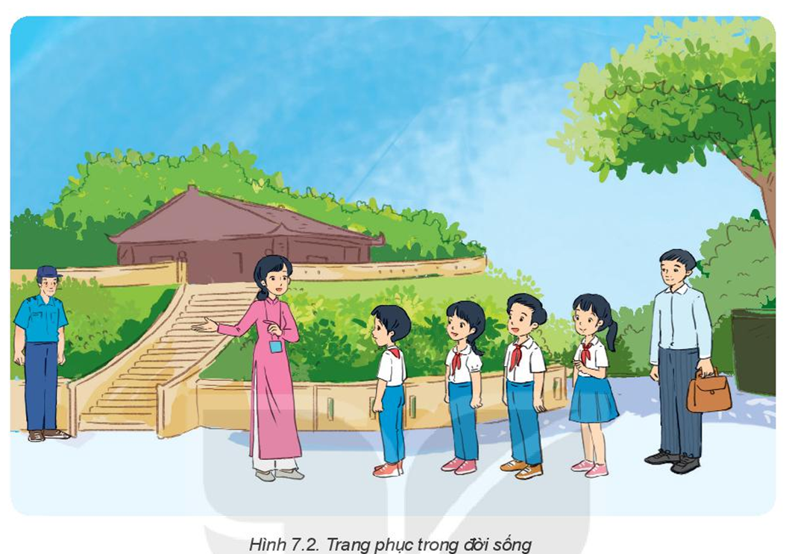
II. Luyện tập
Câu 1:Quan sát hình và cho biết các nhân vật trong hình sử dụng trang phục gì? Nêu vai trò của các bộ trang phục đó?
2. Liên hệ thực tiễn và kể tên một số nghề cần trang phục đặc biệt ? Những bộ trang phục đó được sử dụng với vai trò gì?

Slide 6
a)
– Cô hướng dẫn viên du lịch: mặc áo dài
– Thầy giáo: mặc áo sơ mi, quần âu
– Học sinh: đồng phục học sinh
– Bác bảo vệ: đồng phục bảo vệ
b) Các trang phục trên được sử dụng thể hiện được nghề nghiệp của họ.

Slide 7
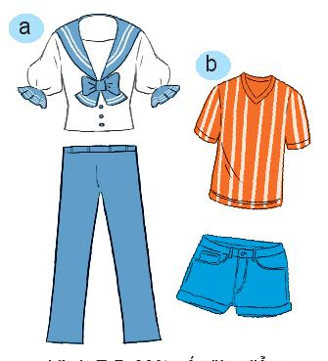
Câu 2. Quan sát hai bộ trang phục trong hình 7.5 và chỉ ra sự khác nhau về kiểu dáng, màu sắc, đường nét và họa tiết
– Trang phục a: kiểu quần dài, áo sơ mi, màu sắc trang nhã, hoạ tiết đơn giản, trang phục có đường cong và trang trí thêm nơ.
– Trang phục b: quần sooc ngắn, áo phông,
màu sắc tươi sáng, rực rỡ.

Slide 8
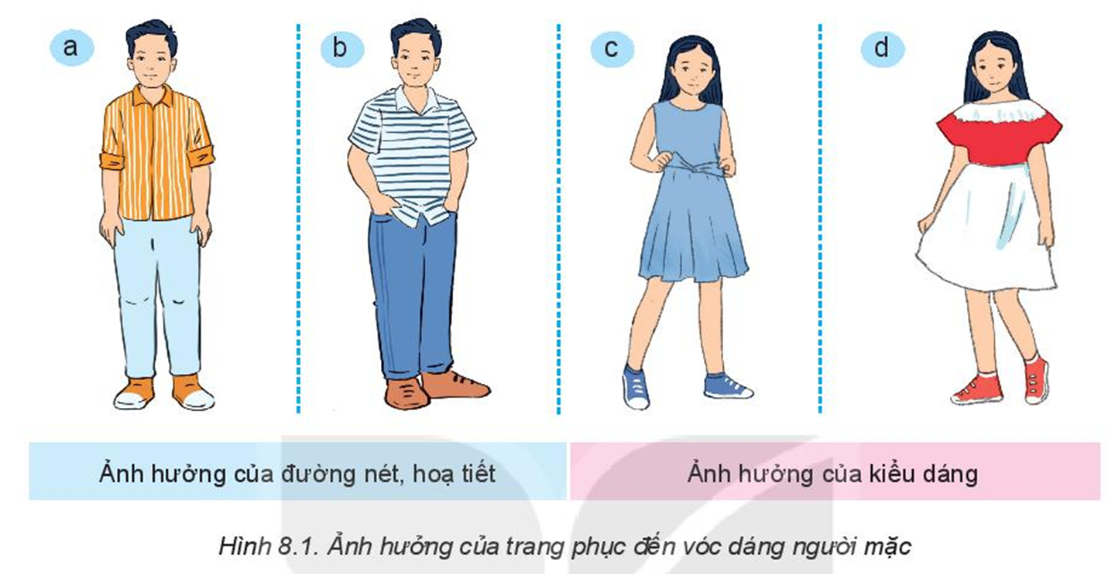
Câu 3. Quan sát hình 8.1 và đưa ra nhận xét về ảnh hưởng của trang phục đến vóc dáng người mặc

Slide 9

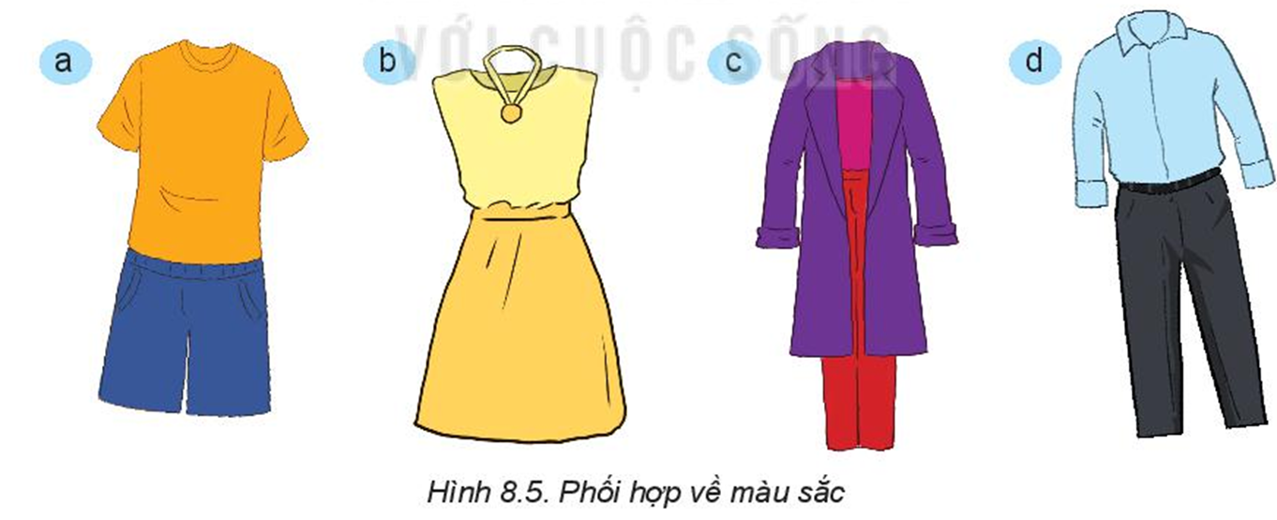
Câu 4. Trong hình 8.5 các bộ trang phục được tổng hợp màu theo nguyên tắc nào?

Slide 10
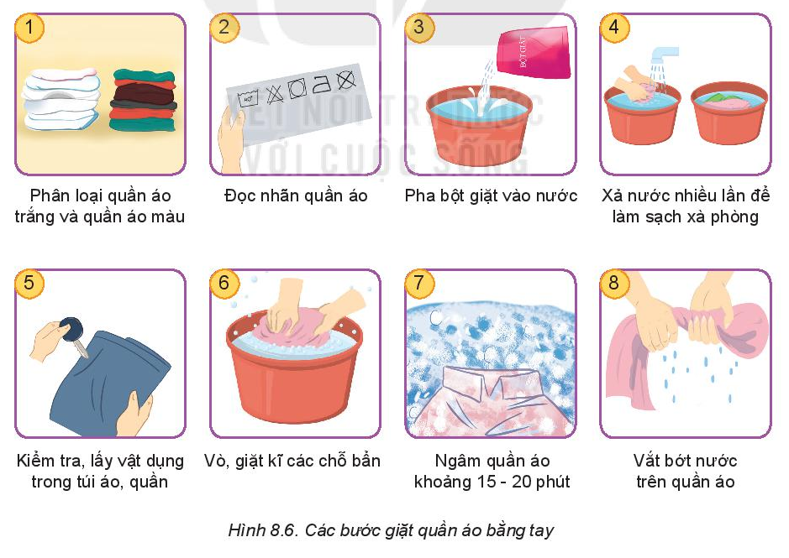
Câu 5. Sắp xếp các bước trong hình 8.6 theo thứ tự phù hợp với các bước giặt quần áo bằng tay

Slide 11
Nhiệm vụ về nhà
Ôn bài và chuẩn bị bài 10 khái quát về đồ dùng điện trong gia đình

Slide 12
Câu 1. Nhà ở bao gồm các phần chính sau:
A. Móng nhà, sàn nhà, khung nhà, tường, mái nhà, cửa ra vào, cửa sổ.
B. Sàn nhà, khung nhà, cửa ra vào, cửa sổ.
C. Khung nhà, tường, mái nhà, cửa ra vào, cửa sổ.
D. Móng nhà, sàn nhà, tường, mái nhà.
Câu 2. Vai trò chính của nhà ở đối với đời sống con người là:
A. Bảo vệ con người. B. Tiếp khách.
C. Chứa đồ. D. Trang trí.

Slide 13
Câu 3. Lựa chọn các loại vật liệu để hoàn thành sơ đồ sau: …….+………..+ Cát + Nước => Bê tông.
Đá, xi măng | B. Đá, gạch | C. Gạch, cát | D. Xi măng, gỗ
Câu 4. Mô tả nào đúng với đặc điểm của ngôi nhà thông minh?
A. Màn hình chuông cửa cho biết có khách đang đứng đợi ở cửa ra vào.
B. Trước khi nằm vào giường ngủ, ấn tắt công tắc đèn.
C. Ngắt điện hệ thống âm thanh trước khi đi ngủ bằng tay.
D. Ấn tắt công tắc điện sân vườn trước 11h đêm.
Câu 5. Ứng dụng của thạch cao trong xây dựng dùng để làm gì?
A. Làm khung nhà, lát nền. | B. Làm tường, nền.
C. Làm trần trang trí, làm vách ngăn. | D. Làm mái.

Slide 14
Câu 6. Nhà nổi thường có ở khu vực nào?
A. Đồng bằng Bắc Bộ. | B. Trung du Bắc Bộ.
C. Đồng bằng sông Cửu Long. | D. Tây Bắc, Tây Nguyên.
Câu 7. Kiểu nhà nào dưới đây được xây dựng trên các cột phía trên mặt đất ?
A. Nhà sàn. | B. Nhà nổi . | C. Nhà chung cư. | D. Nhà mặt phố.
Câu 8. Mô tả: “Trước khi có người về, nhiệt độ trong phòng giảm xuống cho đủ mát” ứng với hệ thống nào trong ngôi nhà thông minh?
Hệ thống an ninh, an toàn C. Hệ thống chiếu sáng. |  | B. Hệ thống kiểm soát nhiệt độ. D. Hệ thống giải trí.

Slide 15
Câu 9. Nhà ở mặt phố thường có kiểu kiến trúc như thế nào?
A. Các khu vực chức năng trong nhà thường được xây dựng tách biệt.
B. Nhà ở thường được thiết kế nhiều tầng.
C. Nhà được xây dựng để phục vụ nhiều hộ gia đình. D. Có hệ thống phao dưới sàn giúp nhà có thể nổi lên.
Câu 10. Để điều khiển các thiết bị trong ngôi nhà thông minh ta cần sử dụng các thiết bị như:
A. Điện thoại, máy tính bàn không có kết nối internet.
B. Điện thoại, máy tính bảng không có kết nối internet.
C. Điện thoại thông minh, máy tính bảng có kết nối internet.
D. Điện thoại đời cũ, máy tính bàn có kết nối internet.
Câu 11. Nguyên tắc hoạt động của hệ thống trong ngôi nhà thông minh là:
A. Xử lý - Chấp hành - Nhận lệnh - Hoạt động.
B. Hoạt động - Xử lý - Chấp hành - Nhận lệnh.
C. Nhận lệnh - Xử lý - Chấp hành.
D. Nhận lệnh - Xử lý - Chấp hành - Hoạt động.

Slide 16
Câu 12. Mô tả sai khi nói về ngôi nhà thông minh?
A. Đèn tự động tắt khi không còn người trong phòng.
B. Đèn bàn tự động sáng khi có người ngồi vào bàn.
C. Quạt điện chạy khi có người mở công tắc của quạt.
D. Cửa ra vào tự động mở khi chủ nhà đứng ở cửa.
Câu 13. Thiết kế hệ thống chiếu sáng tự động như sau:
A. Con người xuất hiện => Cảm biến nhận dạng => Bật đèn.
B. Cảm biến nhận dạng => Con người xuất hiện => Bật đèn.
C. Cảm biến nhận dạng => Con người xuất hiện => Tắt đèn.
D. Con người xuất hiện => Cảm biến nhận dạng => Tắt đèn.
Câu 14. Để xây dựng nhà chung cư cao tầng người ta thường sử dụng vật liệu chính là:
A. Gạch, đá, cát, xi măng, thép. | B. Tre, gỗ, gạch, cát, xi măng.
C. Tre, vôi, cát, ngói, gạch. | D. Xi măng, gạch, thép, ngói.

Slide 17
Câu 15. Để tạo ra vữa xây dựng người ta kết hợp nước với:
A. Cát và xi măng | B. Đá và cát | C. Xi măng và đá | D. Gạch
Câu 16. Phương pháp nào sau đây là phương pháp bảo quản thực phẩm?
A. Làm lạnh và đông lạnh. |  | B. Luộc và trộn hỗn hợp.
C. Làm chín thực phẩm. |  | D. Nướng và muối chua
Câu 17 Phương pháp chế biến thực phẩm nào không sử dụng nhiệt? A. Hấp B. Muối nén C. Nướng D. Kho

Slide 18
Câu 18. Nguồn cung cấp của Vitamin C chủ yếu từ loại thực phẩm nào dưới đây?
A. Lòng đỏ trứng, tôm cua. | B. Rau quả tươi.
C. Thịt lợn, thịt gà, thịt vịt... | D. Tất cả đều đúng.
Câu 19. Trong các chế biến sau, cách nào cung cấp chất béo nhiều nhất cho người sử dụng? A. Khoai tây luộc. B. Khoai tây nướng. C. Khoai tây xào. D. Khoai tây chiên, rán.

Slide 19
Câu 20. Món ăn nào dưới đây không thuộc phương pháp làm chín thực phẩm trong nước?
A. Canh chua. | B. Rau luộc. | C. Tôm nướng. | D. Thịt kho.
Câu 21. Ý nghĩa của việc bảo quản thực phẩm là:
A. Làm thực phẩm trở nên dễ tiêu hóa.
B. Làm tăng tính đa dạng của thực phẩm.
C. Kéo dài thời gian sử dụng thực phẩm mà vẫn đảm bảo chất lượng và chất dinh dưỡng.
D. Tạo sự thuận tiện cho việc chế biến thực phẩm thành nhiều món khác nhau.
Câu 22. Để tránh bị béo phì không nên ăn quá nhiều thức ăn như :
A. Rau, củ quả tươi |  | B. Lạc, vừng, rau xanh
C. Thịt, cá , trứng, sữa |  | D. Đậu, đỗ, hoa quả có vị ngọt

Slide 20
Câu 23. Để giúp sáng mắt và làm chậm quá trình lão hóa ta nên ăn :
A. Thịt, rau xanh, ngũ cốc.
B. Cùng với canxi giúp kích thích sự phát triển của hệ xương.
C. Trứng, bơ, ớt chuông, cà rốt , cần tây.
D. Thịt, cá, các hạt họ đậu.
Câu 24. Chất khoáng nào tham gia vào quá trình cấu tạo hoocmon tuyến giáp, giúp phòng tránh bệnh bướu cổ?
A. Sắt | B. Calcium (canxi) | C. Iodine (I ốt) | D. Nhôm

Slide 21
Câu 25. Để bổ sung chất đạm cho cơ thể ta nên ăn:
A. Thịt bò | B. Gạo | C. Mỡ lợn | D. Ngô hạt
Câu 26. Trong bữa ăn, có nên xem chương trình truyền hình không? Vì sao?
A. Không nên xem vì không tập trung vào việc ăn uống dễ bị đau dạ dày.
B. Không nên xem vì não bộ không thể điều khiển 2 việc một lúc.
C. Nên xem chương trình mình yêu thích vì sẽ tạo không khí vui vẻ.
D. Nên xem vì có nhiều thông tin bổ ích trên truyền hình.

Slide 22
TỰ LUẬN
Câu 1: Nêu một số kiến trúc nhà ở đặc trưng của Việt Nam
Câu 2: Nêu vai trò của các nhóm thực phẩm chính cung cấp các chất cần thiết cho cơ thể con người?
Câu 3: Em hãy cho biết một số việc cần làm để hình thành thói quen ăn uống khoa học cho gia đình của mình?
Câu 4: Gia đình em thường sử dụng phương pháp chế biến thực phẩm nào? Hãy trình bày ưu, nhược điểm của món rán?
Câu 5: Kể tên các biện pháp đảm bảo vệ sinh thực phẩm trong quá trình bảo quản và chế biến thực phẩm?

Slide 23
Câu 3: Em hãy cho biết một số việc cần làm để hình thành thói quen ăn uống khoa học cho gia đình của mình?
Trả lời:
Một số việc cần làm để hình thành thói quen ăn uống khoa học cho gia đình của mình:
+ Ăn đúng bữa
+ Ăn đúng cách, không xem ti vi trong bữa ăn, tạo bầu không khí thoải mái và vui vẻ trong bữa ăn.
+ Đảm bảo vệ sinh thực phẩm, lựa chọn thực phẩm sạch và chế biến cẩn thận, đúng cách.
+ Uống đủ nước mỗi ngày.

Slide 24
Câu 4: Gia đình em thường sử dụng phương pháp chế biến thực phẩm nào? Hãy trình bày ưu, nhược điểm của món rán?
Trả lời:
- Phương pháp chế biến thực phẩm có sử dụng nhiệt: luộc, kho, nấu, xào, rán, hấp, nướng.
- Phương pháp chế biến thực phẩm không sử dụng nhiệt: trộn, muối chua
*Ưu, nhược điểm của món rán
- Ưu điểm: Thực phẩm giòn, thơm, ngon
- Nhược điểm: Món ăn nhiều chất béo

Slide 25
Câu 5: Kể tên các biện pháp đảm bảo vệ sinh thực phẩm trong quá trình bảo quản và chế biến thực phẩm?
+ Giữ thực phẩm trong môi trường sạch sẽ, có che đậy tránh bụi bẩn và các loại côn trùng
+ Để riêng thực phẩm sống và thực phẩm chín
+ Rửa tay sạch trước khi chế biến thực phẩm

